Slide 1
DEPRESIOAREN TRATAMENDUA LEHEN MAILAKO ARRETAN: NOIZ ETA ZEREKIN 25 Lib, 1 zk. 2017

Slide 2
Aurkibidea
SARRERA
DIAGNOSTIKOA
TRATAMENDUA
ANTIDEPRESIBOEN HAUTAKETA
JARRAIPENA
ZER EGIN PAZIENTEAK ERANTZUTEN EZ BADU?
IRAUPENA ETA AMAIERA

Slide 3
Sarrera (I)
Osasunaren Mundu Erakundearen arabera, gaur egun depresioa da desgaitasun-kausa nagusietako bat, eta gaixotasunen zama globalaren % 4,3 da; izan ere, goiz hasten da, inpaktu funtzional handia du eta kronikoa izateko eta behin eta berriz agertzeko joera du
Depresioak batez ere afektibitatearen eremuko sintomak izaten ditu, nahiz eta, sintoma kognitiboak, nahimenezkoak eta somatikoak ere izaten dituen (neurri handiago edo txikiagoan); hortaz, esan daiteke erasan global psikiko eta fisiko bat dela, eremu afektiboan eragin berezia duena
ESEMeDek egindako azterketaren arabera, depresio larriaren prebalentzia: Espainian, bizitzan zehar, % 10,6koa, eta urte batean, % 4koa. Zifrak asko aldatzen dira azterlan batetik bestera.

Slide 4
Sarrera (II)
Lehen mailako arretan, ez daude diagnostikatuta kasu konplexu guztiak (nerabeen edo zaharren arteako depresioak, esate baterako). Hala ere, ohikoagoa da sobrediagnostikoa eta, ondorioz, medikalizazioa.
Antidepresiboak (AD) agintzen dira dolu, bizi-tristura, sufrimendu eta estres kronikoaren egoeretan; ordea, egoera horietan egokiago litzateke estrategia psikoterapeutikoak ematea edo norbere burua zaintzeko trebetasunak irakastea.
Sarritan, beste aukerak eskuragarri ez daudelako agintzen dira ADak, terapia psikologikoetarako sarbidea nahikoa ez delako eta denborarik ez dagoelako

Slide 5
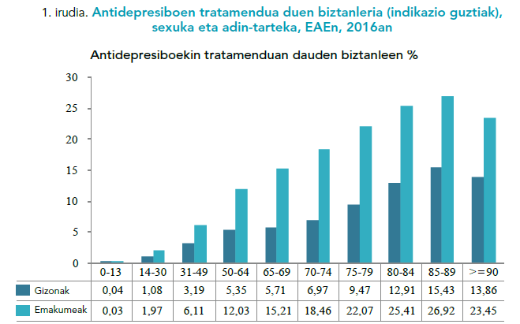
Sarrera (III)
Espainian, ADen kontsumoa hirukoiztu egin da 2000tik 2013ra bitartean. Euskadin, 2016ko datuen arabera, ADen preskripzioak gora egin du adinez nagusi direnen artean, eta, bereziki emakumeen artean: 65 urtetik gorakoetan, ADak agindu zaizkien emakumeak % 21 dira, eta, gizonak, berriz, % 9).

Slide 6
Diagnostikoa
Elkarrizketa klinikoa funtsezko prozedura da depresioa diagnostikatzeko. Eremu hauek ebaluatzea gomendatzen da:
Gertakariaren ezaugarriak: iraupena, sintomen kopurua eta intentsitatea eta komorbilitatea
Ebaluazio psikosoziala (gizarte-babesa eta pertsonen arteko harremanak)
Depresioari lotutako disfuntzio eta/edo desgaitasun gradua
Suizidio-arriskua
Aurreko tratamenduei erantzuna
Depresio-nahasmenduak larritasun continuum batean gertatzen dira, eta medikuak, bereiztu egin behar ditu, batetik, garrantzi kliniko handiagoa dutenak —tratamendu terapeutiko espezifiko bat behar luketenak—, eta, bestetik, depresio sintoma arinagoak, erreakzio emozional ez-patologikoetatik edo izaera-ezaugarrietatik hurbilago daudenak.

Slide 7
Tratamendua
Depresioaren tratamenduaren helburuak:
sintomak arintzea eta pazientearen oinarrizko funtzionalitatea lehengoratzea da, eta
berrerortzeak prebenitzea
Tratamenduak integrala behar luke, eta pazientearen ongizatea eta gaitasun funtzionala hobetu dezaketen esku-hartze guztiak hartu behar lituzke (psikoterapeutikoak, psikosozialak eta farmakologikoak); hartuan hartuz komorbilitateen arreta eta egoera mental eta fisikoaren monitorizazio erregularra.
Gomendagarri da arreta-eredua mailakatua izatea, lehen mailako arretaren eta osasun mentalaren arteko elkarlanean oinarritua.

Slide 8
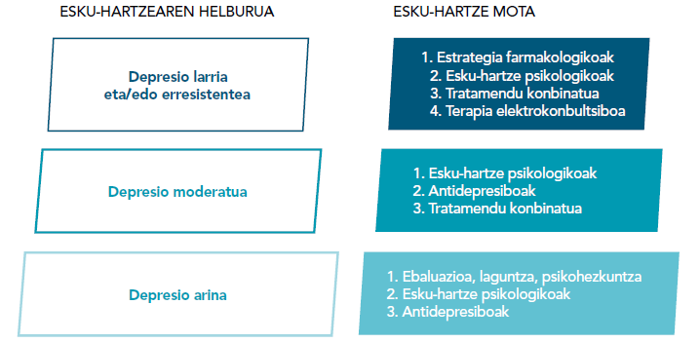
Depresioa gobernatzeko eredu mailakatua

Slide 9
Terapia psikologikoa (I)
Psikoterapiak prestakuntza arautua behar duen arren, badira urrats orokor batzuk, lehen mailako arretan aplikatu behar liratekeenak:
Harreman terapeutiko egokia hastea, garatzea eta mantentzea: hurbileko tratua5, enpatia eta euskarri emozionala
Pazienteari estrategia psikoterapeutikoak ematea eta norbere burua zaintzeko trebetasunak irakastea: erlaxazio-teknikak, arazoak konpontzeko trebetasunak, bizitzeko planak eta helburuak ezartzeko laguntza, jarduera fisikoaren sustapena eta loaren higieneari buruzko informazioa
Pazienteak bere tratamenduan parte har dezan sustatzea

Slide 10
Terapia psikologikoa (II)
Atalase azpiko depresio-sintoma iraunkorrak dituzten pazienteentzat eta depresio arina edo moderatua dutenentzat, intentsitate gutxiko terapia psikologikoak gomendatzen dira —batez ere, terapia kognitibo-konduktualaren (TKK) printzipioetan oinarritutakoak—: banan banakoa, taldekoa edo ordenagailu bidezkoa. Beste aukera, jarduera fisikoaren programa, horretarako prestatuta dagoen osasun-profesional baten laguntza duena.
Intentsitate handiko esku-hartze psikologikoak depresio moderatua edo larria dutenentzat izaten dira. Gomendatzen diren tratamenduak: TKK (hautatzekotzat jotzen da) edo pertsonarteko terapia.
Psikoterapiak badu abantaila bat: onurek denboran zehar irauteko joera izaten dute; aldiz, tratamendu farmakologikoaren efektuak tratamendua amaitzearekin galtzen dira sarritan.

Slide 11
Terapia farmakologikoa (I)
Oro har, ez da gomendatzen farmakoak erabiltzea depresio arina duten pazienteekin eta atalase-azpiko depresio-sintomak dituztenekin, arriskua-onura erlazioa ez baita oso aldekoa.
Hala ere, gomendagarria da egoera hauetan:
Atalase azpiko sintomak gutxienez bi urtetan izan baditu
Depresioak berdin jarraitzen badu eraginkortasun frogatua duten beste esku-hartze batzuen ondoren ere (esku-hartze egokiena: terapia psikologikoa, terapia kognitibo konduktualaren printzipioetan oinarritutakoa)
Depresio moderatu edo larriaren aurrekariak
Depresio arina, komorbilitatea gobernatzea zaildu dezakeena

Slide 12
Terapia farmakologikoa (II)
AD farmakoak erabiltzeak hobetu egiten du depresio moderatua eta larria (aukerazko tratamendua).
Depresio larria duten pazienteen % 37k inguruk ez dute erantzuten AD tratamenduarekin 6-12 aste ibili ondoren, eta % 53k ez dute lortzen erremisioa.
Depresio kronikoa eta/edo errepikaria duten pazienteentzat tratamendu konbinatua gomendatzen da: farmakoak eta TKK

Slide 13
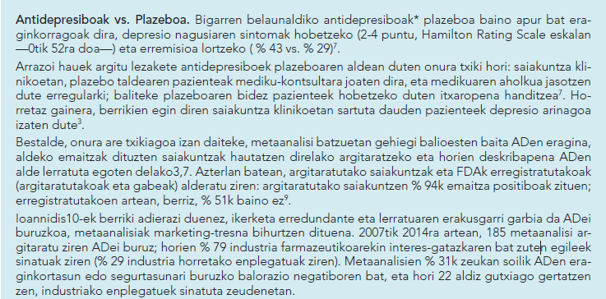

Slide 15
Antidepresiboen hautaketa (I)
Farmako bidezko tratamendu antidepresibo bat hasi baino lehen, osasun-profesionalek ondo informatu behar dute pazientea: zer onura lortu nahi diren, balitekeela efektu terapeutikoa atzeratzea, zer albo-ondorio dauden eta tratamenduak zenbat iraungo duen.
Latentzia-denbora bat igarotzen da efektu terapeutikoa hasten den arte: 2 astetik 4 astera artekoa izan daiteke. Oro har, sintomak zenbat eta larriagoak izan, onura handiagoa espero daiteke farmako bidezko tratamenduarekin

Slide 16
Antidepresiboen hautaketa (II)
AD guztien eraginkortasuna antzekoa da; beraz, hasierako hautaketa honako hauetan oinarritu behar da, nagusiki:
albo-ondorioen profila eta ADak onartzeko gaitasuna (1. taula),
tratamenduaren aurreko erantzuna,
sintomen profila,
interakzioak (2. taula),
komorbilitatea (3. taula),
pazientearen lehentasunak eta
Kostuak

Slide 17
Eraginkortasun eta segurtasunaren konparaketa (I):
SBISak : ebidentziarik handiena eta onura-arriskua balantze onena dute; beraz, lehen hautatzekoak dira.
SNBIak edo “dualak” eta beste AD berriak, ez dute frogatu SBISak baino eraginkorragoak eta seguruagoak direnik: SBISekin erantzuten ez dutenentzat edo horiek onartu ezin dituztenentzat utzi behar lirateke.
AD triziklikloak (ATZ), duten kontrako efektuen profila kontuan hartuta, depresio larrietan eta/edo iraunkorretan baino ez dira agintzen, beste ADak eraginkorrak ez direnean edo ondo onartzen ez direnean.
ADekin tratatzen diren pazienteen % 63k gutxienez kontrako efektu bat izaten du. Goragalea eta gorakoak izaten dira tratamendua etetearen kausa ohikoena.

Slide 18
Eraginkortasun eta segurtasunaren konparaketa (II): Serotoninaren birkaptazioaren inhibitzaile selektiboak (SBIS)
SBISen artean, zitalopramak, eszitalopramak eta sertralinak interakzio-potentzial txikiagoa dute, nahiz eta zitalopramak eta eszitalopramak luzatu egiten duten QT tartea, eta beharrezkoa da dosia mugatzea adinekoen artean.
Sertralinak interakzio gutxi ditu, eta ADen artean hautatu beharrekotzat jotzen da bihotz patologiaren bat duten pazienteentzat.
Paroxetina duloxetina bezain eraginkorra da depresioarekin batera mina izaten denean.
Paroxetinak, ekintzaldi motzekoa, etete-sintomak izateko arrisku handiagoa du, eta zailago gerta daiteke kentzea.

Slide 19
Eraginkortasun eta segurtasunaren konparaketa (III): Serotoninaren eta noradrenalinaren birkaptazioaren inhibitzaileek (SNBI edo “dualak”)
SBISen antzeko profila kontrako efektuetan, baina dosi handitan, kardiotoxikoagoak izan daitezke (hipertentsioa, QT tartearen luzapena), efektu noradrenergikoagatik.
Benlafaxina heriotza-arrisku handiagoarekin lotzen da gaindosi kasuan; ez da gomendatzen errutinaz erabiltzea, lehen mailako arretan.
Desbenlafaxina (benlafaxinaren metabolito aktiboa), ez du azterlanik benlafaxinakin alderatuz; kostu handiagoa du.
Kontrako efektuak direla eta, duloxetina eta benlafaxinarekin tratamendu-etete gehiago, SBISekin baino.

Slide 20
Eraginkortasun eta segurtasunaren konparaketa (IV): Beste antidepresibo batzuk
Trazodona eta mirtazapina: efektu lasaigarri handia.
Agomelatina: ez hasi 75 urtetik gorakoekin. Hepatitisa, pankreatitisa, suizidioan pentsatzea, oldarkortasuna eta Stevens-Johnson sindromea eragin ditzake.
Bupropion: efektu neuropsikiatrikoek, erreakzio alergiko gogorrak eta sortzetiko akatsak.
Bortioxetina: ebidentzia mugatua. SBIS eta SNBIen antzeko profila du segurtasunari dagokionez, baina goragaleen intzidentzia handiagoa eta kostu handiagoa ditu.
Tianeptina: ATZa, baimendu gabekoa /merkatutik kendua beste herrialde batzuetan. Hepatitisa eta larruazaleko erreakzio larriak eragin ditzake, eta adikzioa sortzeko potentzial handia du.

Slide 21
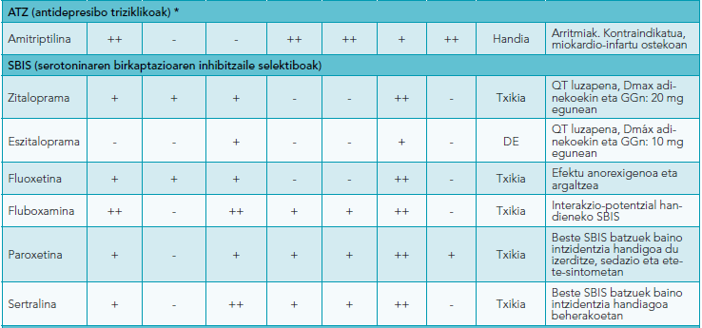

Slide 22
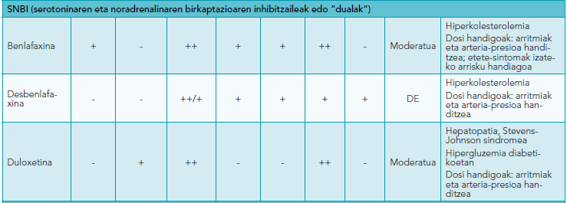

Slide 23
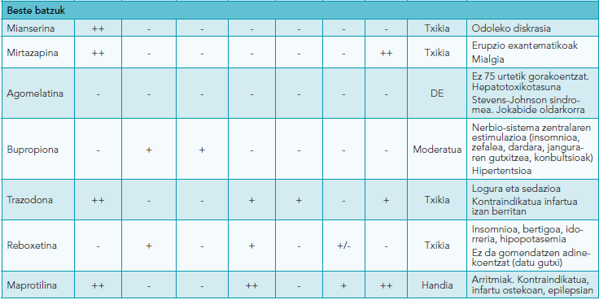

Slide 24
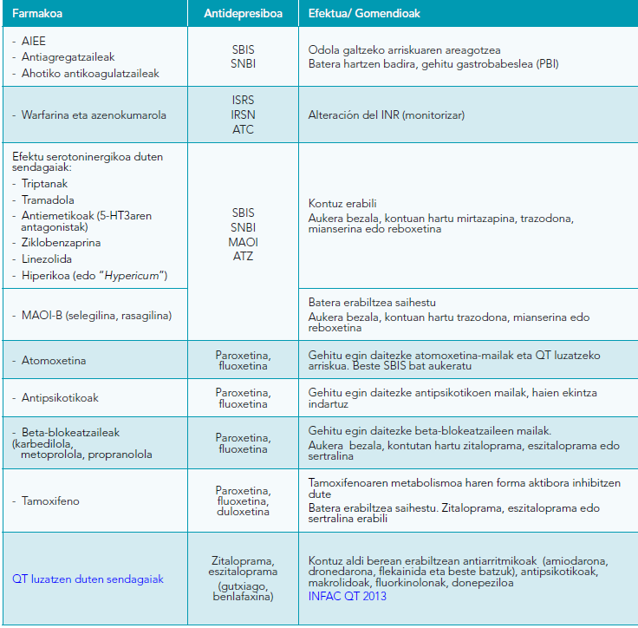
2. Taula. Antidepresiboen interakzio ohikoenak

Slide 25
3. Taula. Tratamendua indibidualizatzea, egoera berezietan

Slide 26
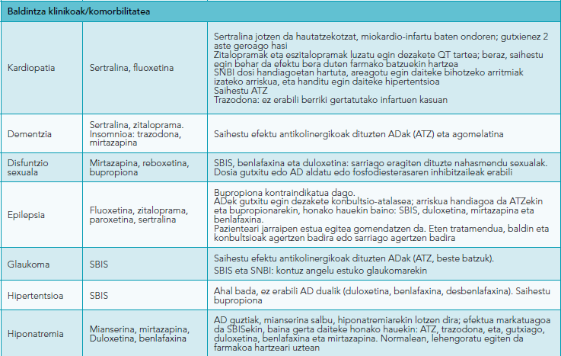
3.Taula. Tratamendua indibidualizatzea, komorbilitatean (I)

Slide 27
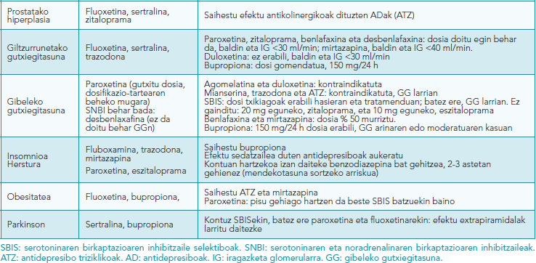
3. Taula. Tratamendua indibidualizatzea, komorbilitatean (II)

Slide 28
Jarraipena
Jarraipen-plan egituratu eta indibidualizatu bat ezartzea gomendatzen da. Hauen menpe: koadroaren larritasuna, komorbilitatea, tratamendurako elkarlana, babes soziala eta albo-ondorioen larritasuna eta maiztasuna.
Hobekuntzen % 60 tratamenduaren lehen bi astetan gertatzen dira, nahiz eta normalean 4 aste behar izaten diren efektu osoa ikusteko (adindunekin, gehiago).
Gomendagarri da tratamenduari erantzuna ebaluatzea:
15 egunetara, orokorrean
8 egunetara, depresio larrietan eta 30 urtetik beherakoetan
Lehenago, suizidio-arriskua badago.
Hobekuntza goiztiarra erremisio posiblearen iragarlea da.

Slide 29
Zer egin pazienteak erantzuten ez badu? (I)
Hobera egiten ez badu hasierako ADakin, hau gomendatzen da:
Diagnostikoa berrikusi
Tratamenduarekiko atxikidura egiaztatu
Baloratu ea gaixoak gaixotasunaren kontzientziarik baduen, aldaketarako motibatuta dagoen eta komorbilitaterik ba ote den
Hirugarren edo laugarren astearen ondoren erantzun partziala duten pazienteekin, hau gomendatzen da:
Zortzigarren astera arteko eboluzio klinikoari itxaron
Farmako-dosia gehitu, dosi terapeutiko maximora arte

Slide 30
Zer egin pazienteak erantzuten ez badu? (II)
3. edo 4. astera pazienteak hobera egiten ez badu:
Antidepresiboa aldatu. AD bakarra erabiltzeak (farmakoak konbinatu ordez), kontrako efektuak izateko arrisku gutxiago ditu.
Hasieran: beste SBIS bat baloratu (lehentasunezko aukera) edo belaunaldi berriko beste AD bat, ondo onartzen dena.
Hurrengo aukera: beste mota farmakologiko bateko AD bat erabili (albo-ondorio gehiago izaten dute); esate baterako, benlafaxina edo ATZ.
Antidepresiboak konbinatzea. Beste batzuekin konbinatuta hartzearen segurtasunari buruzko informazioa duten farmakoak hautatu, eta monitorizatu kontrako efektuak. Gomendatzeko aukera: SBIS (edo benlafaxina) mirtazapina edo mianserinarekin konbinatzea. Beste aukera: SBIS eta bupropiona.
Litio edo antipsikotikoekin indartu, arreta espezializatuaren eremuan.

Slide 31
Osasun Mentalaren Sarera bideratzea
Larritasun-irizpideei jarraituz egin behar da:
Suizidio-arriskua edo heteroagresibitatea
Depresio-gertakari larria
Bipolaritate-susmoa
Depresio moderatua, askotan errepikatua
Depresio-gertakari luzeak
Substantzien abusua
Nahasmenduaren ukazioa
Huts egindako tratamendu-saio bi edo gehiago
Koadroak zalantzak planteatzen ditu diagnostikoaren edo terapeutikaren inguruan

Slide 32
Tratamenduaren iraupena eta amaiera
Depresio larrian handia da berriro erortzeko arriskua: % 50a lehen gertakariaren ondoren, % 70a bi gertakari ondoren eta % 90a hiru ondoren.
Oro har, AD tratamendua bertan behera uzten dutenek berriz depresioan erortzeko arrisku handiagoa dute, jarraitzen dutenek baino; hala ere, tratamendua luzatzearen onura gutxitu egiten da denboraerkin.
Nahiz eta ADen iraupen luzeko tratamendua egokia izan daitekeen paziente jakin batzuekin, ez da ondo ezagutzen tratamendu hori luze jarraitzeak zer ondura eta zer arrisku dakarren.
Izandako birgaixotze kopuruaren arabera, tratamenduaren iraupena:
6 hilabete, lehen gertakariaren erremisioaren ondoren
12 hilabete, bigarren gertakariaren erremisioaren ondoren
24 hilabete, hirugarren gertakariaren erremisioaren ondoren
Hiru gertakari edo gehiago izanez gero, baloratu 24 hilabete baino gehiagoz jarraitzea.
Mantentze-faseko farmako-dosiak erremisioa lortzeko baliatu zen dosiaren antzekoa izan behar du.

Slide 33
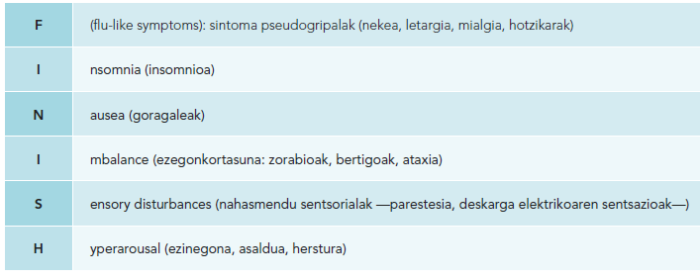
Tratamenduaren amaiera
Dosia apurka murriztuz amaitu behar da tratamendu ADa; normalean, 4 astetan zehar, nahiz eta pertsona batzuek denbora gehiago behar izango duten; bereziki, batez besteko bizitza motza duten farmakoen kasuan (paroxetina edo benlafaxina).
Etete-sindromea eragin dezake AD bat-batean eteteak; hau da sindrome horren sintomen sigla (ingelesez): FINISH

Slide 34
Depresioa: esteka interesgarriak
TRATAMENDU ALGORITMOA:
Helduen depresio nagusiaren tratamendu-algoritmoa (GuiaSalud)
PAZIENTEENTZAKO INFORMAZIOA:
Depresioari buruzko informazioa (Osasun Eskola)
Autolaguntza gidaliburuak, depresiorako eta herstura-nahasmenduetarako (SAS)
Paziente, senide eta hurrekoentzako informazioa. Depresioaren gidaliburua (SNC)

Slide 35
Ideia nagusiak
Gomendagarri da pazienteari informazioa ematea estrategia psikoterapeutikoen inguruan, eta norbere burua zaintzeko trebetasunak irakastea
Depresio arinetan farmakorik ez erabiltzea gomendatzen da, oro har
Pazienteari jakinarazi egin behar zaio atzeratu egiten dela antidepresiboen efektu terapeutikoa
SBISak dira hautatzeko farmakoak

Slide 36
Informazio gehiago eta bibliografia…
INFAC 25 Lib, 1 Zk.
Eskerrik asko!!

